Slide 1

PROJECT
INTR

Slide 2

INDEX
Introduction
(1) 제작 동기
(2) 개발 환경
(3) Database 설계
Content
(4) 화면 소개
(5) 제작 후기
(6) 추가 작업 예정

Slide 3
제작 동기
PROJECT
INTR

Slide 4
제작 동기
제작 동기
✓. 시스템 개선 및 고도화
- 학원 당시 제작한 팀 프로젝트를 개인 프로젝트로 변경 및 개선
- 실무에서 경험한 로직 중, 사용해보고 싶었던 로직을 커스터마이징하여 사용
- 비슷한 로직을 하나의 모듈에서 관리할 수 있도록 개편하여 유지보수에 도움되는 방식으로 제작
- 결재 등의 기능은 대부분의 시스템에서 동일한 패턴으로 사용되는 경우가 많으므로, 결재 솔루션을 시험삼아 제작

Slide 5
개발 환경
PROJECT
INTR

Slide 6
개발 환경
Front-End
Back-End
✓. Html 5
✓. CSS 3
✓. CK Editor 4.0
✓. Spring 3.1
✓. JDK 1.8
✓. Tomcat 8.5
✓. Oracle 11g

Slide 7
DB 설계
PROJECT
INTR

Slide 8
DB 설계
※ 데이터베이스 설계 관련은 Github 경로 [02. 프로젝트/01. EX10_PROJECT_INTR/01. 설계] 의 테이블 구조.docx 참고

Slide 9
화면 소개
PROJECT
INTR

Slide 10
목 차
PROJECT
INTR
주요 화면 및 기능 소개
LOGIN
1.1 로그인
1.2 정보 찾기
USER
2.1 메인 (사용자)
2.4 업무관리
2.2 공유정보
2.5 인사정보
2.3 전자결재
ADMIN
3.1 메인 (관리자)
3.4 인사정보 관리
3.2 공유정보 관리
3.6 시스템 관리
3.3 템플릿 관리
3.7 권한 관리

Slide 11
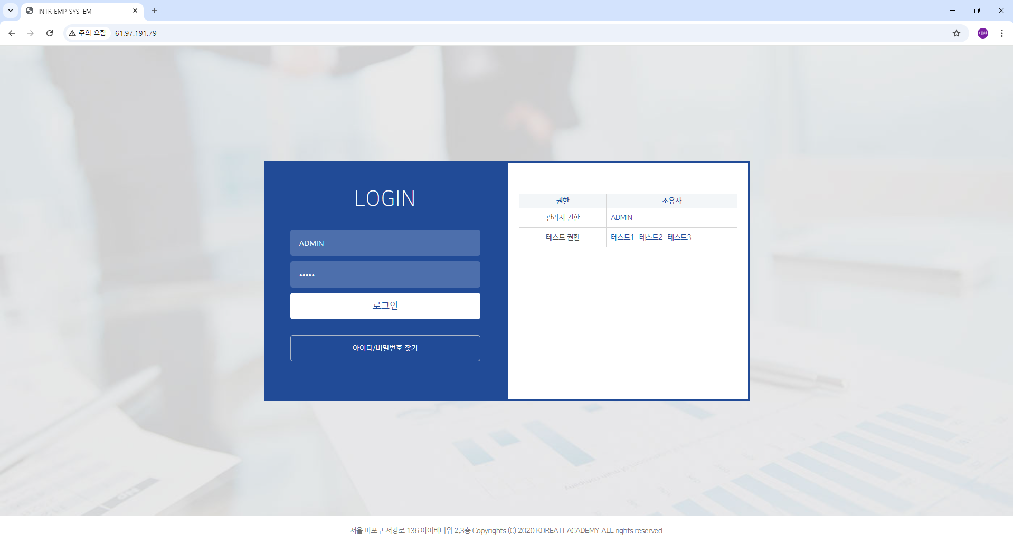
1.1 로그인
로그인 화면
번호 | 설명
1 | 로그인을 클릭하여 사용자 메인화면으로 이동
2 | 아이디 / 비밀번호 찾기 팝업 출력
3 | 권한 소유자 목록 시스템 내 권한과 권한 소유자가 존재 권한에 따라서 메뉴를 숨기거나 보일 수 있다. (선택시 아이디와 비밀번호가 자동으로 세팅)
③
①
②

Slide 12
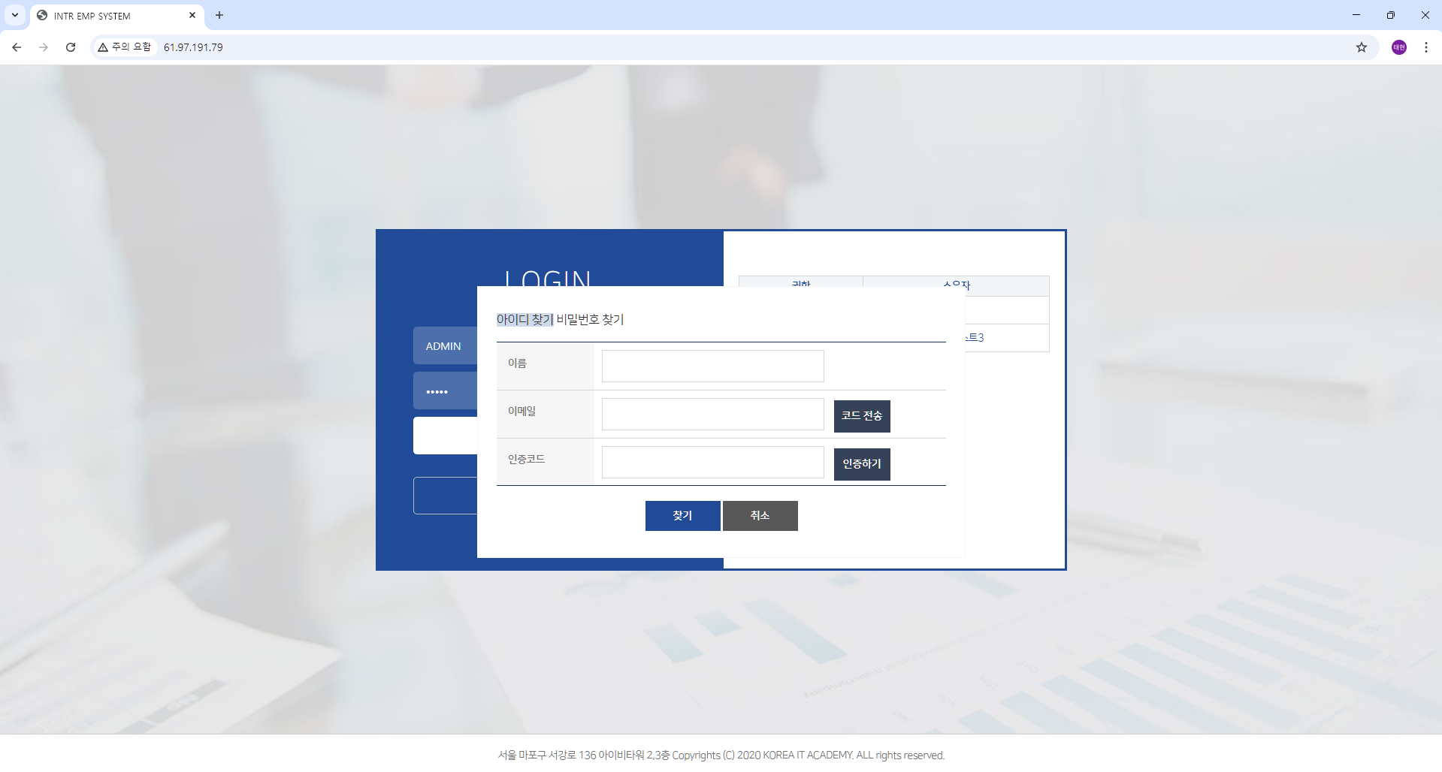
1.2 정보 찾기
정보 찾기 팝업
번호 | 설명
1 | 아이디, 비밀번호 찾기
2 | 입력한 메일 주소로 코드를 발송한다.
3 | 인증 코드 입력 후 인증하기
4 | 인증 후 정보 조회
①
②
③
④

Slide 13
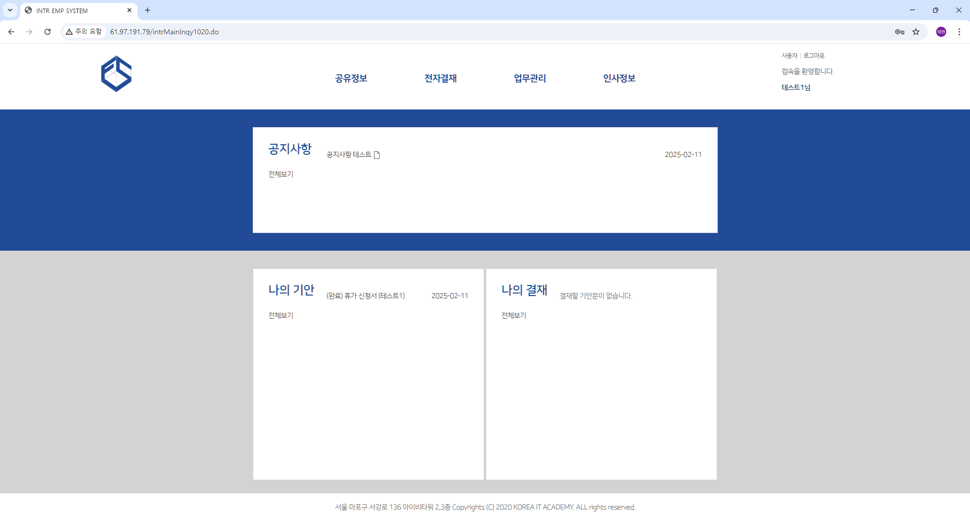
2.1 메인 (사용자)
메인 (사용자) 화면
번호 | 설명
1 | 상단 메뉴 사용자 : 사용자 메인 이동 관리자 : 관리자 메인 이동 (관리자 여부 Y 인 경우 표시) 접속자 성함 : 마이페이지 이동
2 | 공지사항 영역
3 | 접속 유저 기안 목록
4 | 접속 유저 결재 목록
①
②
③
④

Slide 14
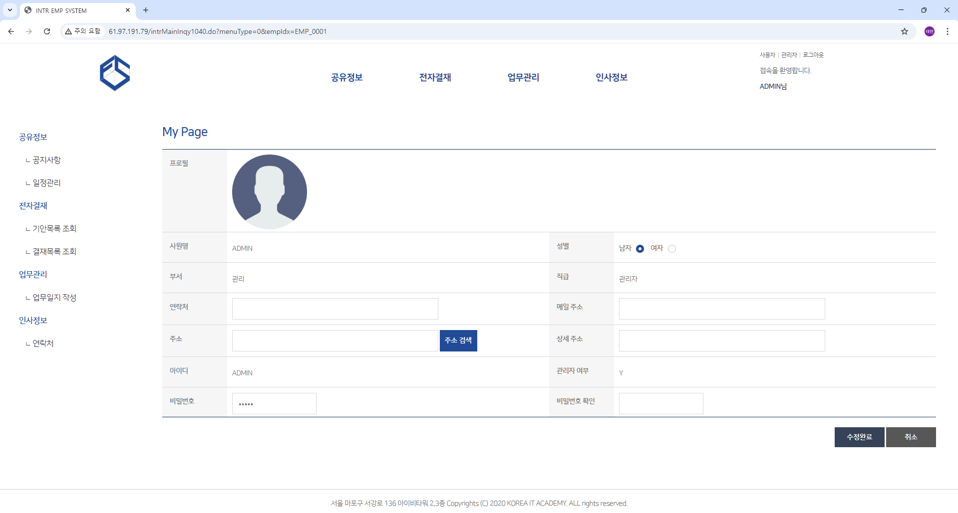
2.1 메인 (사용자)
마이페이지 화면
번호 | 설명
1 | 주소 찾기 (API)
2 | 수정 처리
3 | 메인 (사용자) 화면으로 이동
①
②
③

Slide 15
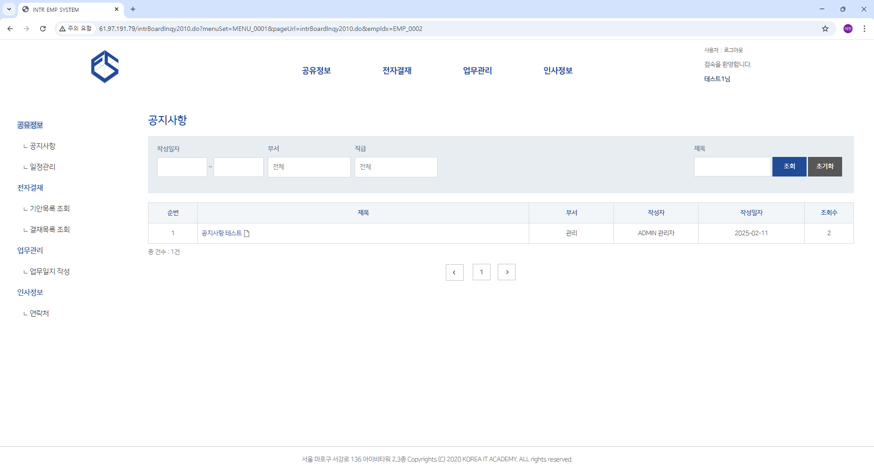
2.2 공유정보
공지사항 목록 화면
번호 | 설명
1 | 검색 조건
2 | 검색 조건 조회
3 | 검색 조건 초기화
4 | 공지사항 상세 조회 화면으로 이동
①
②
③
④

Slide 16
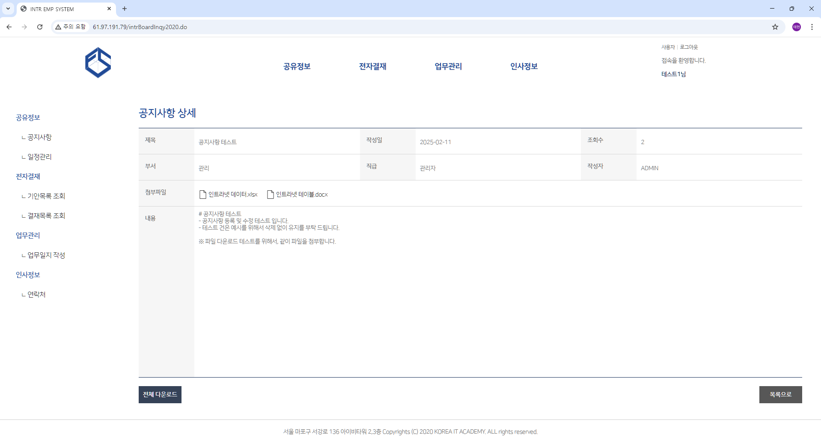
2.2 공유정보
공지사항 상세 화면
번호 | 설명
1 | 첨부 문서 다운로드
2 | 첨부 문서 통합 다운로드
3 | 목록으로 이동
①
②
③

Slide 17
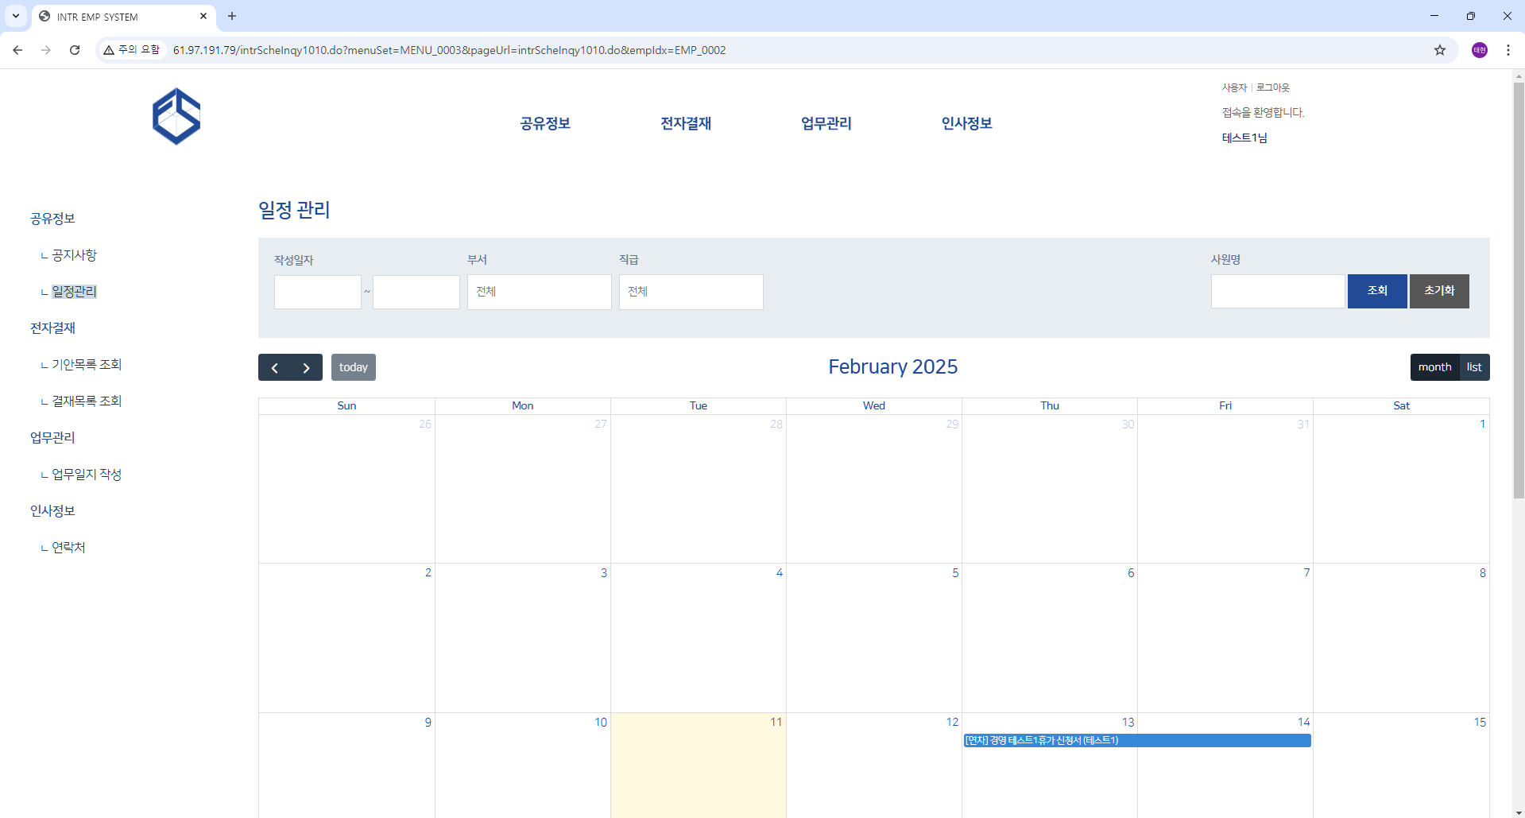
2.2 공유정보
일정 관리 화면
번호 | 설명
1 | 검색 조건
2 | 검색 조건 조회
3 | 검색 조건 초기화
4 | 결재 완료 항목 중, 결재 양식의 일정 여부가 Y인 항목 출력 (시행일자 기준)
①
②
③
④

Slide 18
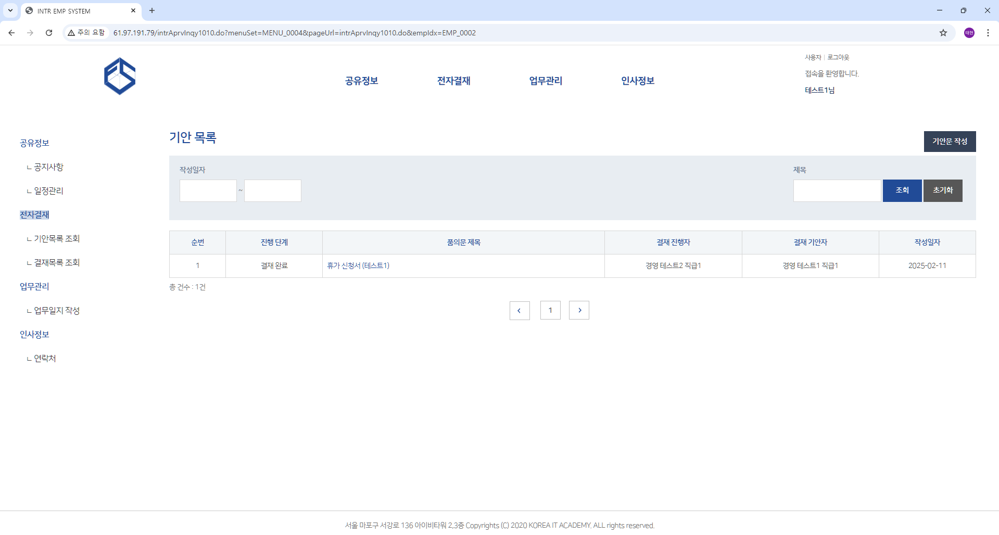
2.3 전자결재
기안 목록 화면
번호 | 설명
1 | 검색 조건
2 | 검색 조건 조회
3 | 검색 조건 초기화
4 | 기안문 작성
5 | 기안문 상세 조회 화면으로 이동
④
①
②
③
⑤

Slide 19
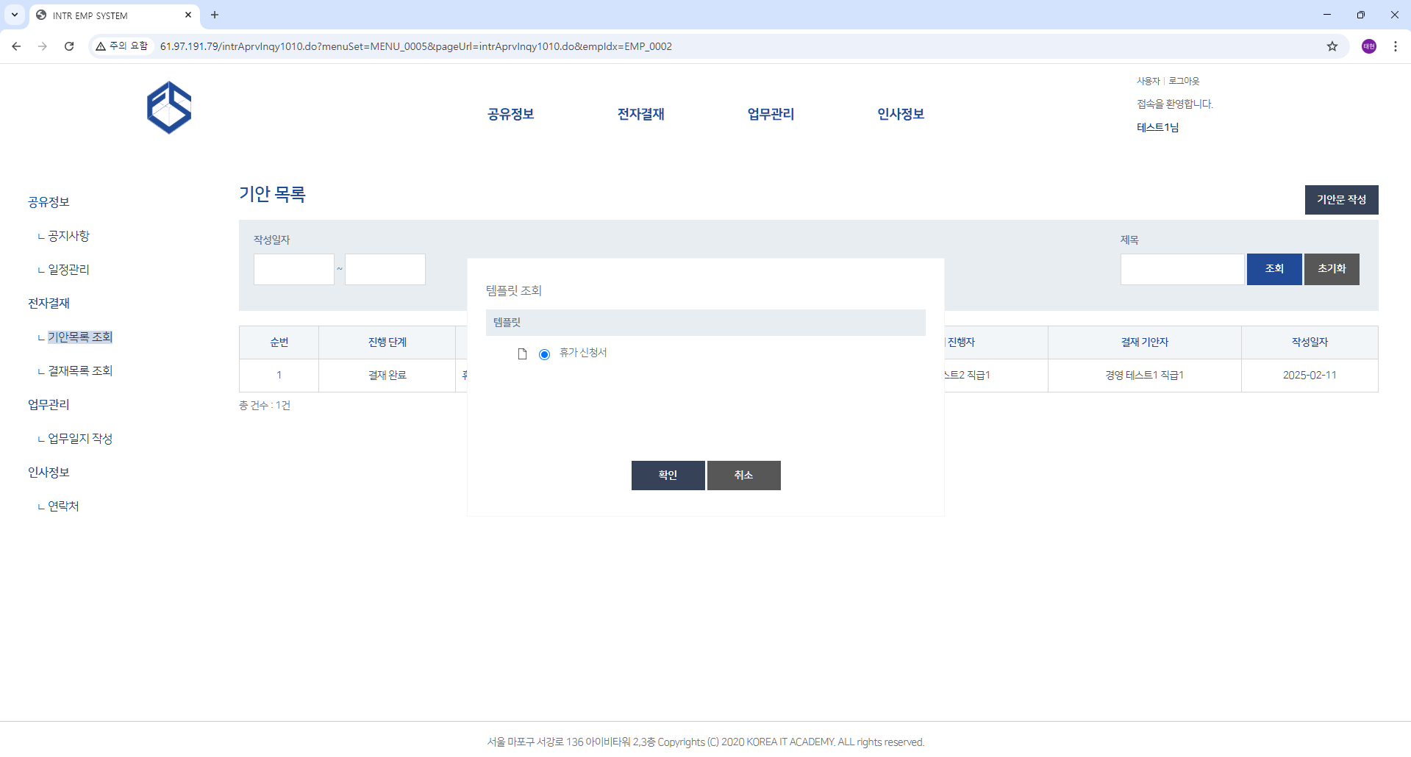
2.3 전자결재
기안 템플릿 팝업
번호 | 설명
1 | 템플릿 목록 (템플릿 추가는템플릿 관리 화면에서 등록)
2 | 기안문 등록 화면으로 이동
①
②

Slide 20
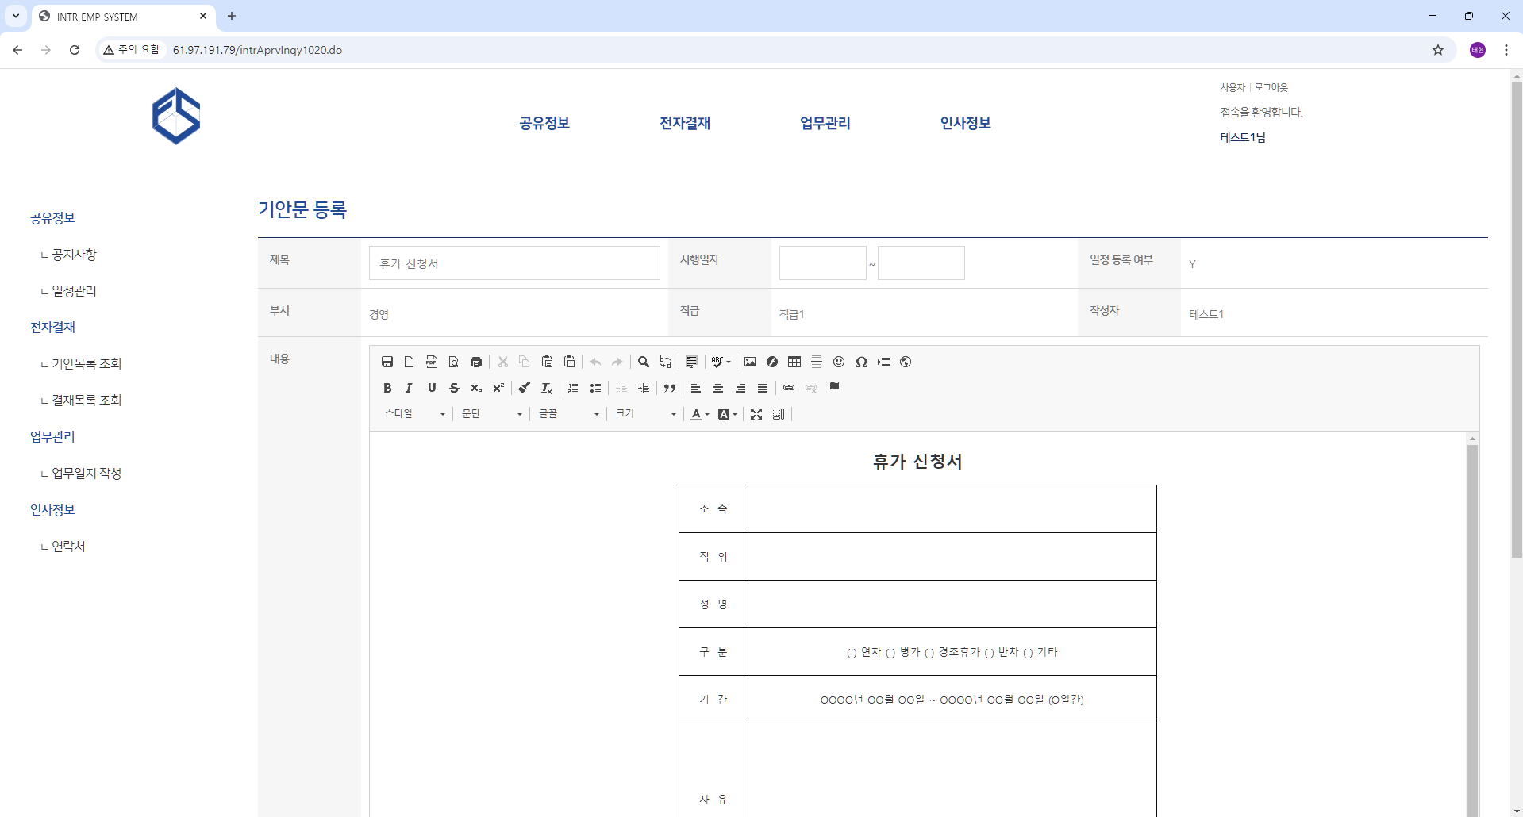

2.3 전자결재
기안 등록 화면
번호 | 설명
1 | 기안문 제목 (일정 관리에서 타이틀로 사용)
2 | 시행일자 (일정 관리에서 기간으로 사용)
3 | 기안문 작성 내용
4 | 기안문 등록 (선택 시, 결재선 팝업 조회)
5 | 기안 목록 화면으로 이동
①
②
③
④
⑤

Slide 21
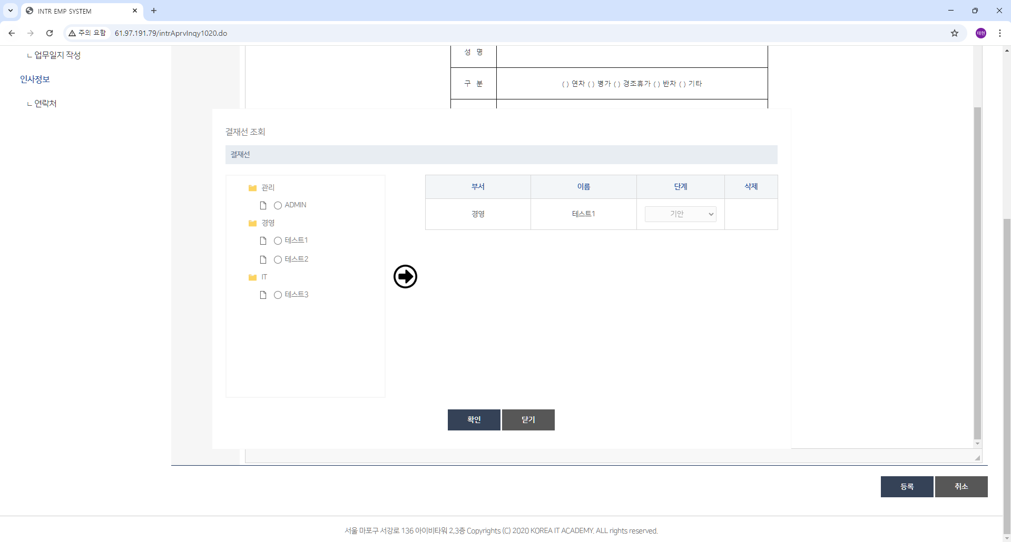
2.3 전자결재
결재선 팝업
번호 | 설명
1 | 부서, 사원 트리 목록
2 | 결재자 선택 후 결재선에 등록
3 | 결재선 기안 (자동)을 제외하고 단계를 선택할 수 있다. 단계 (기안, 결재, 참조)
4 | 결재선 삭제
①
③
④
②

Slide 22
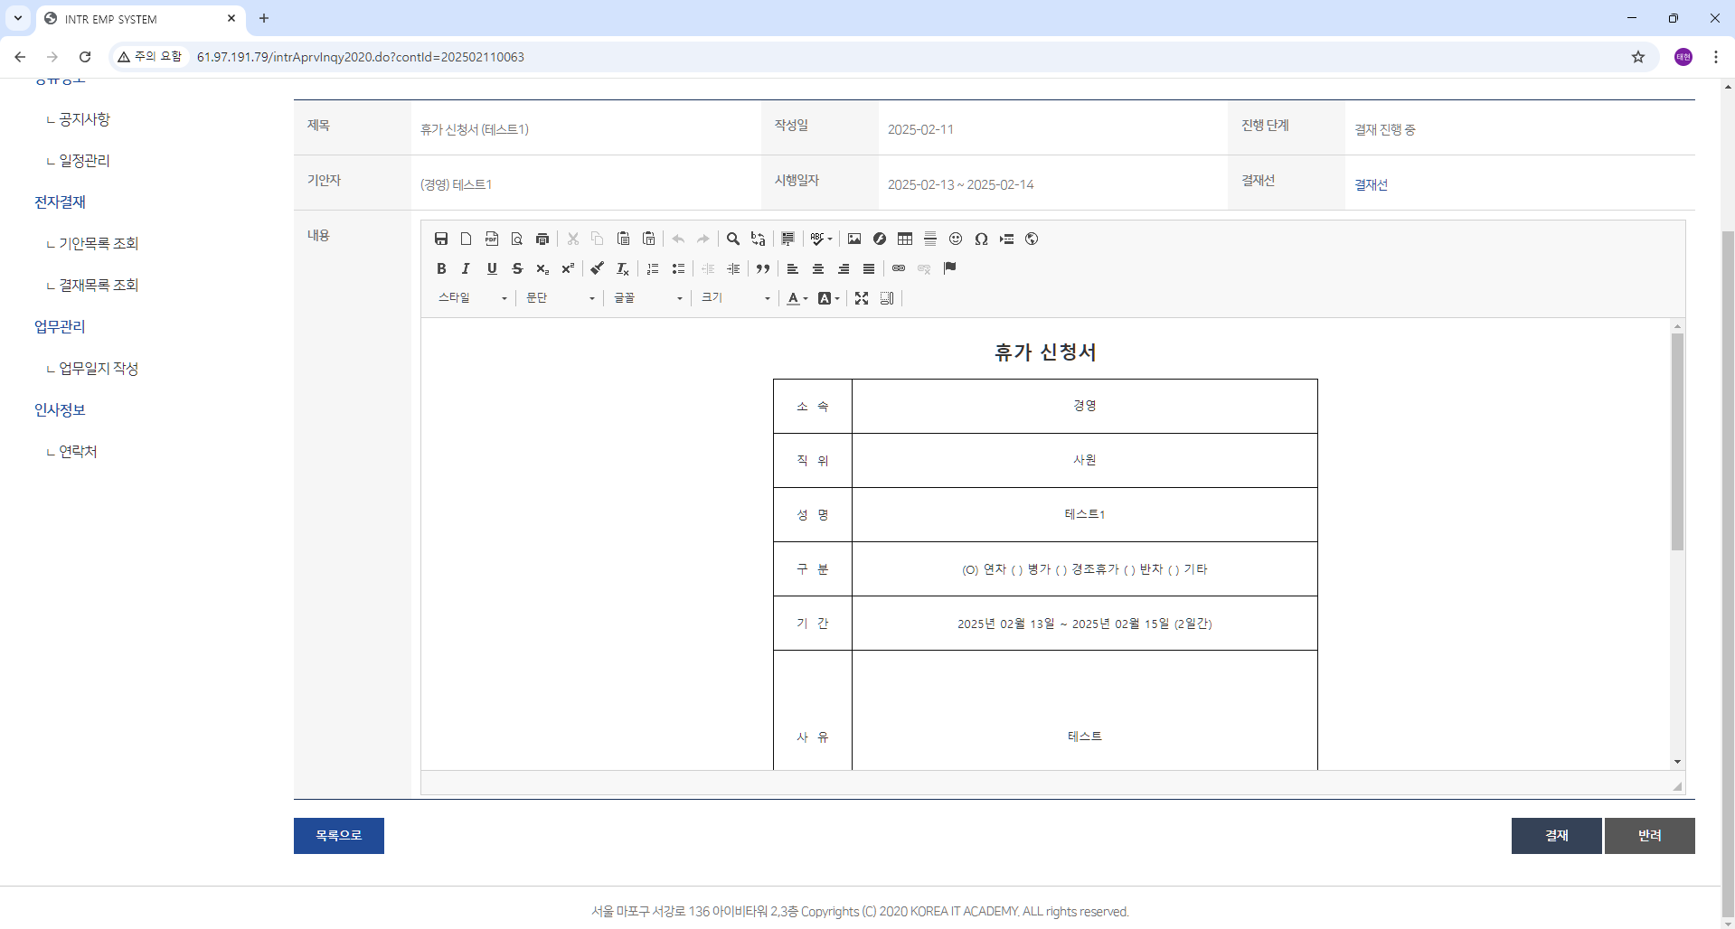
2.3 전자결재
결재 / 반려
번호 | 설명
1 | 결재 처리 팝업 조회
2 | 반려 처리 팝업 조회
3 | 목록으로 이동
③
①
②

Slide 23
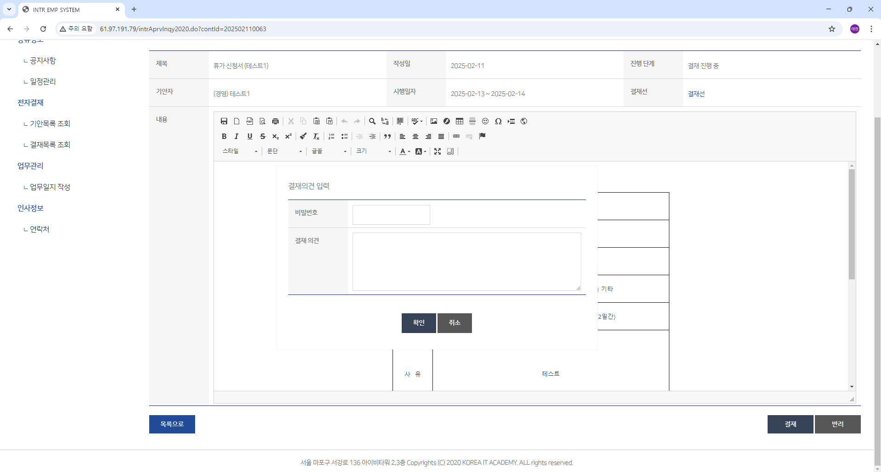
2.3 전자결재
결재 / 반려 처리
번호 | 설명
1 | 비밀번호 입력
2 | 결재 의견 입력
3 | 결재 처리
①
②
③

Slide 24
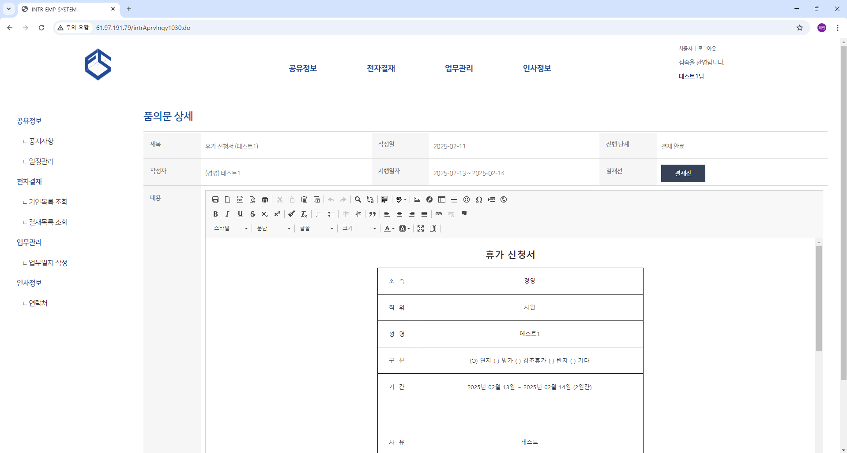
2.3 전자결재
품의문 상세 화면
번호 | 설명
1 | 결재선 팝업 조회
①

Slide 25
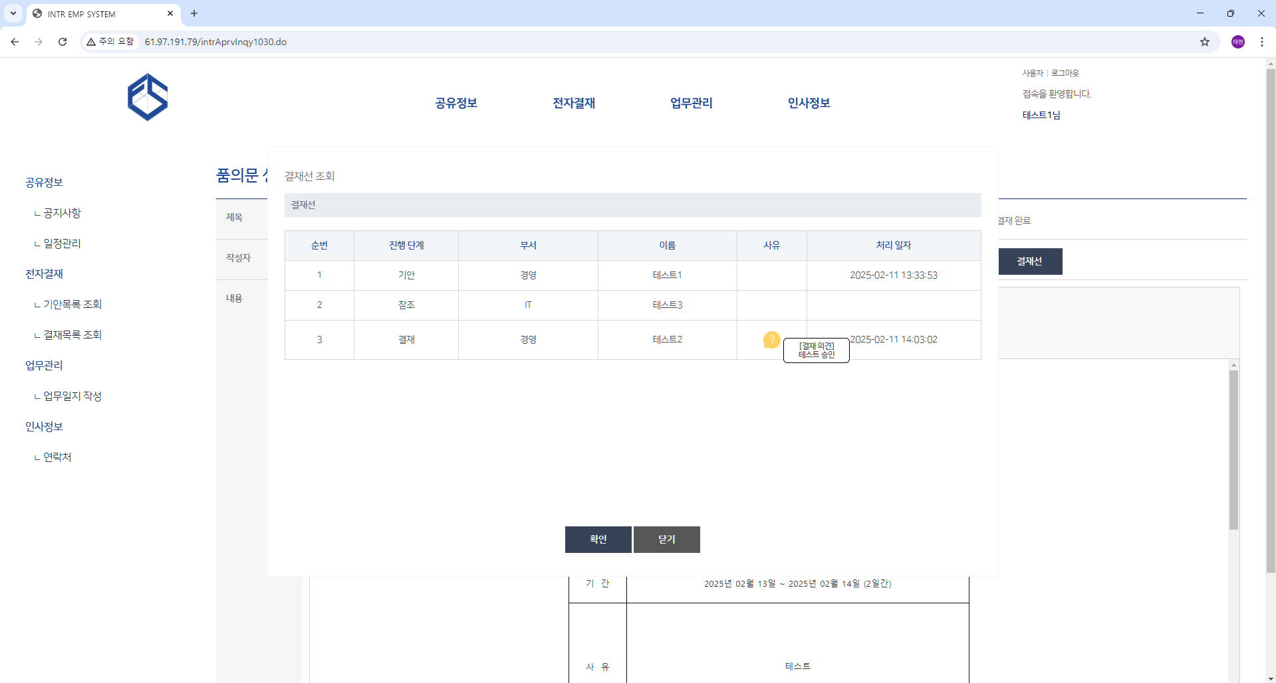
2.3 전자결재
결재선 팝업
번호 | 설명
1 | 결재 의견 툴팁 (선택 시 표시)
①

Slide 26
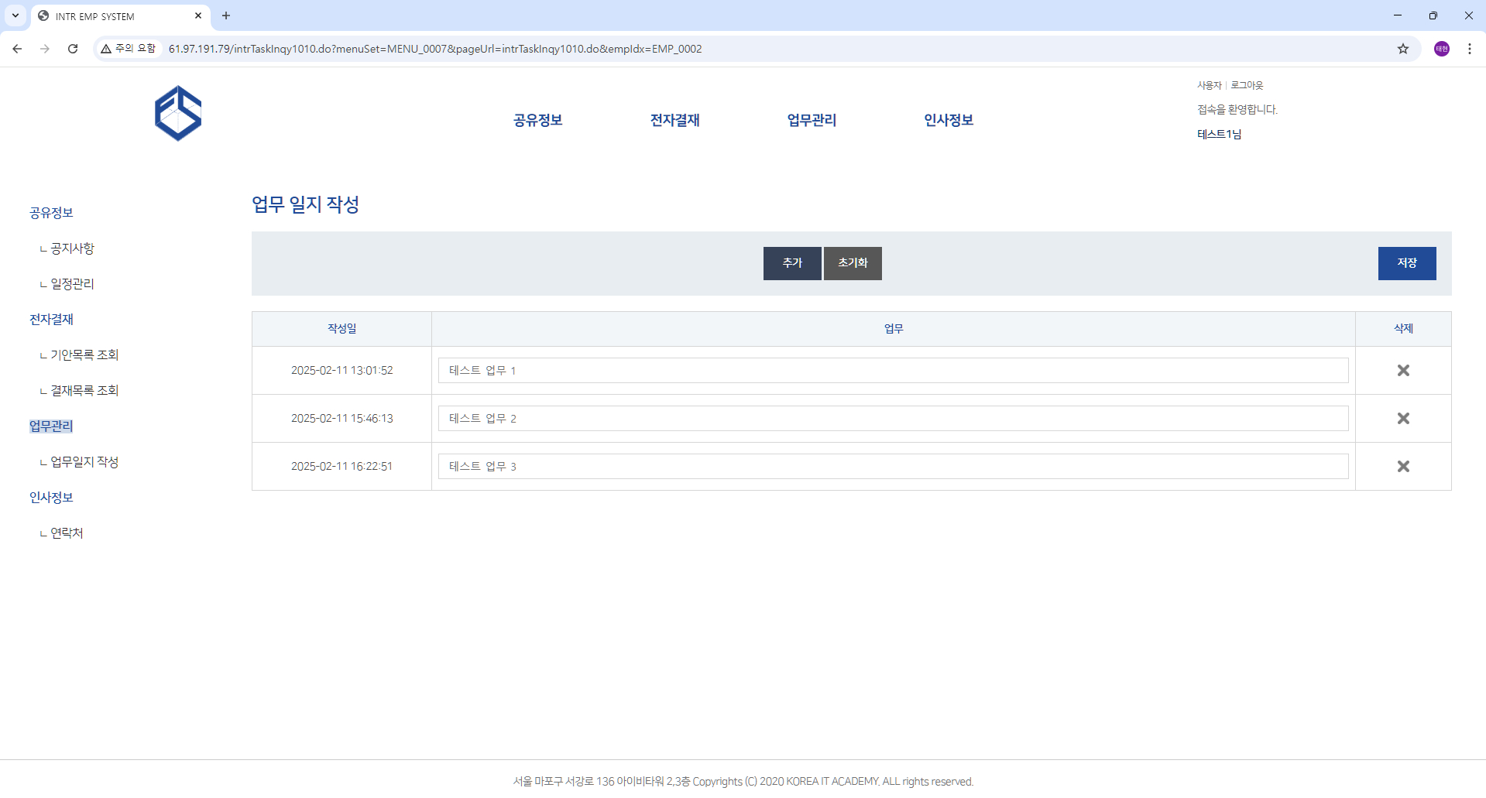
2.4 업무관리
업무일지 작성 화면
번호 | 설명
1 | 업무일지 추가
2 | 업무일지 초기화
3 | 업무일지 저장
4 | 업무일지 삭제
①
②
③
④

Slide 27
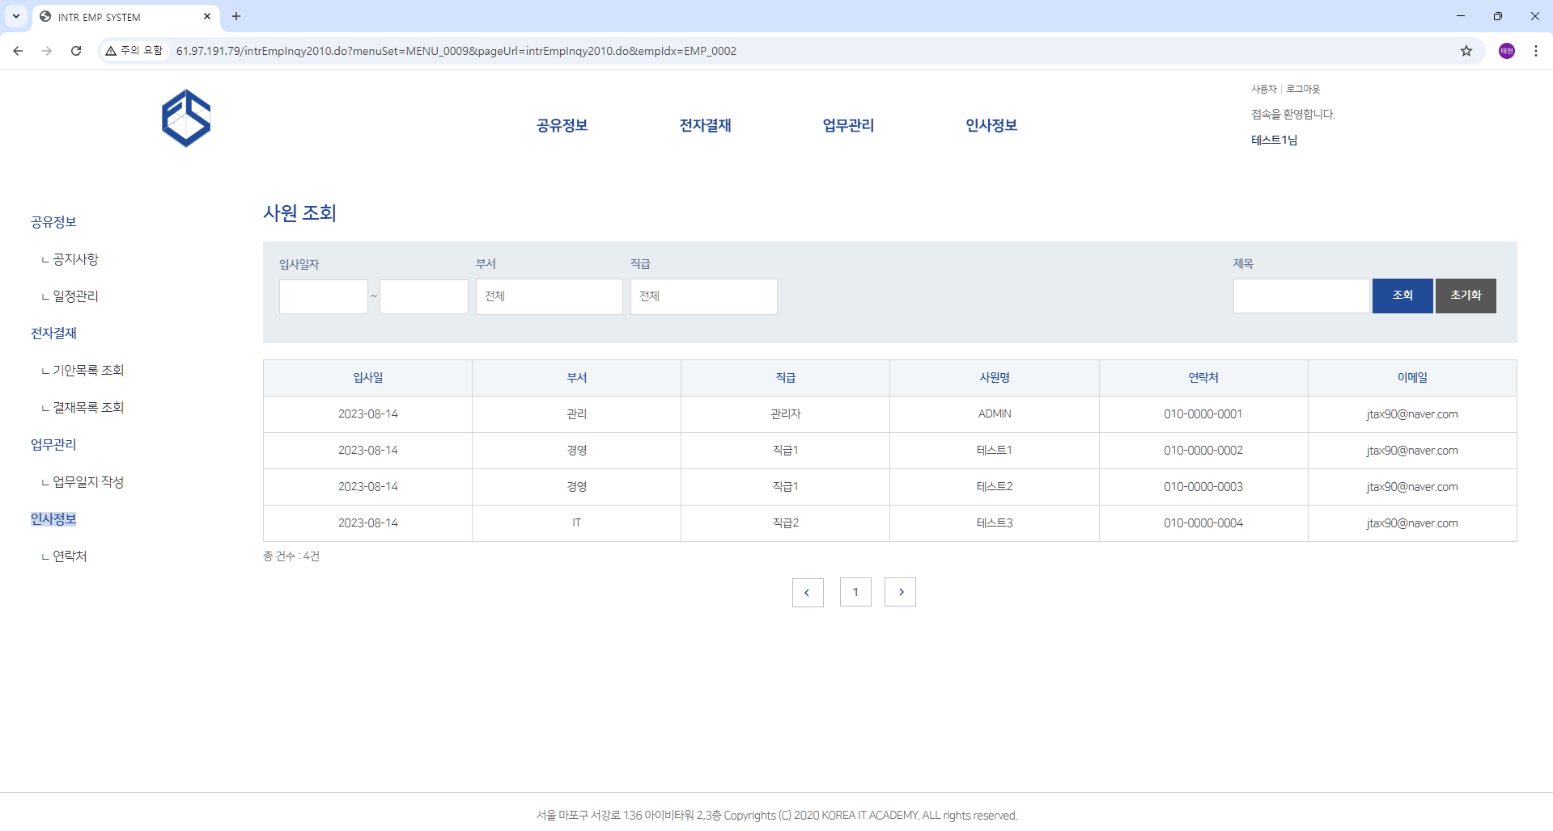
2.5 인사정보
연락처 목록 화면
번호 | 설명
1 | 검색조건
2 | 검색조건 조회
3 | 검색조건 초기화
①
②
③

Slide 28
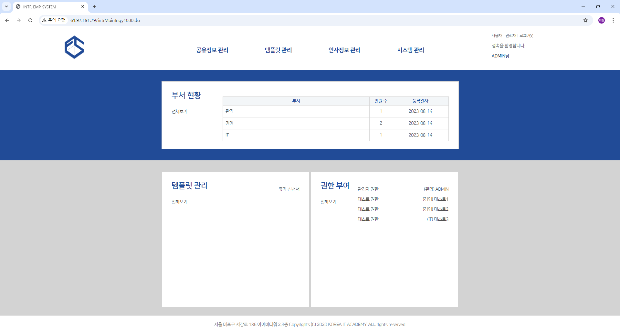
3.1 메인 (관리자)
메인 (관리자) 화면
번호 | 설명
1 | 부서 현황
2 | 템플릿 목록 (메인)
3 | 권한 목록 (메인)
①
②
③

Slide 29
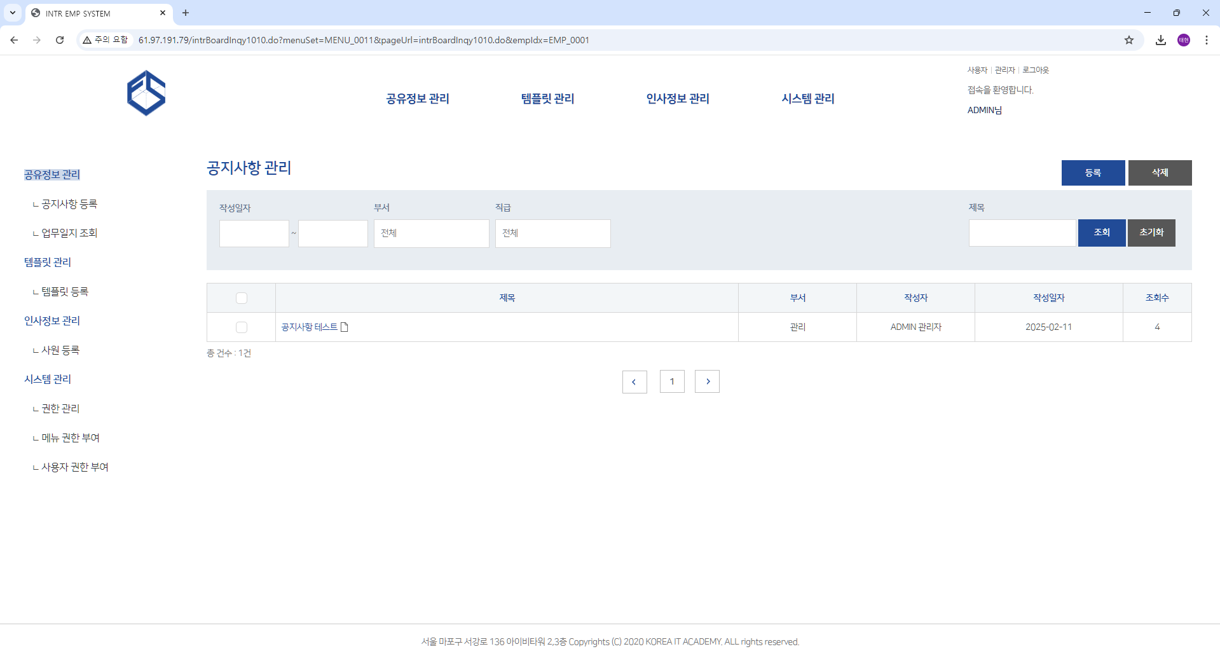
3.2 공유정보 관리
공지사항 목록 화면
번호 | 설명
1 | 공지사항 등록 화면 이동
2 | 공지사항 삭제 (항목 체크 후 삭제 처리)
3 | 공지사항 상세 화면으로 이동
①
②
③

Slide 30
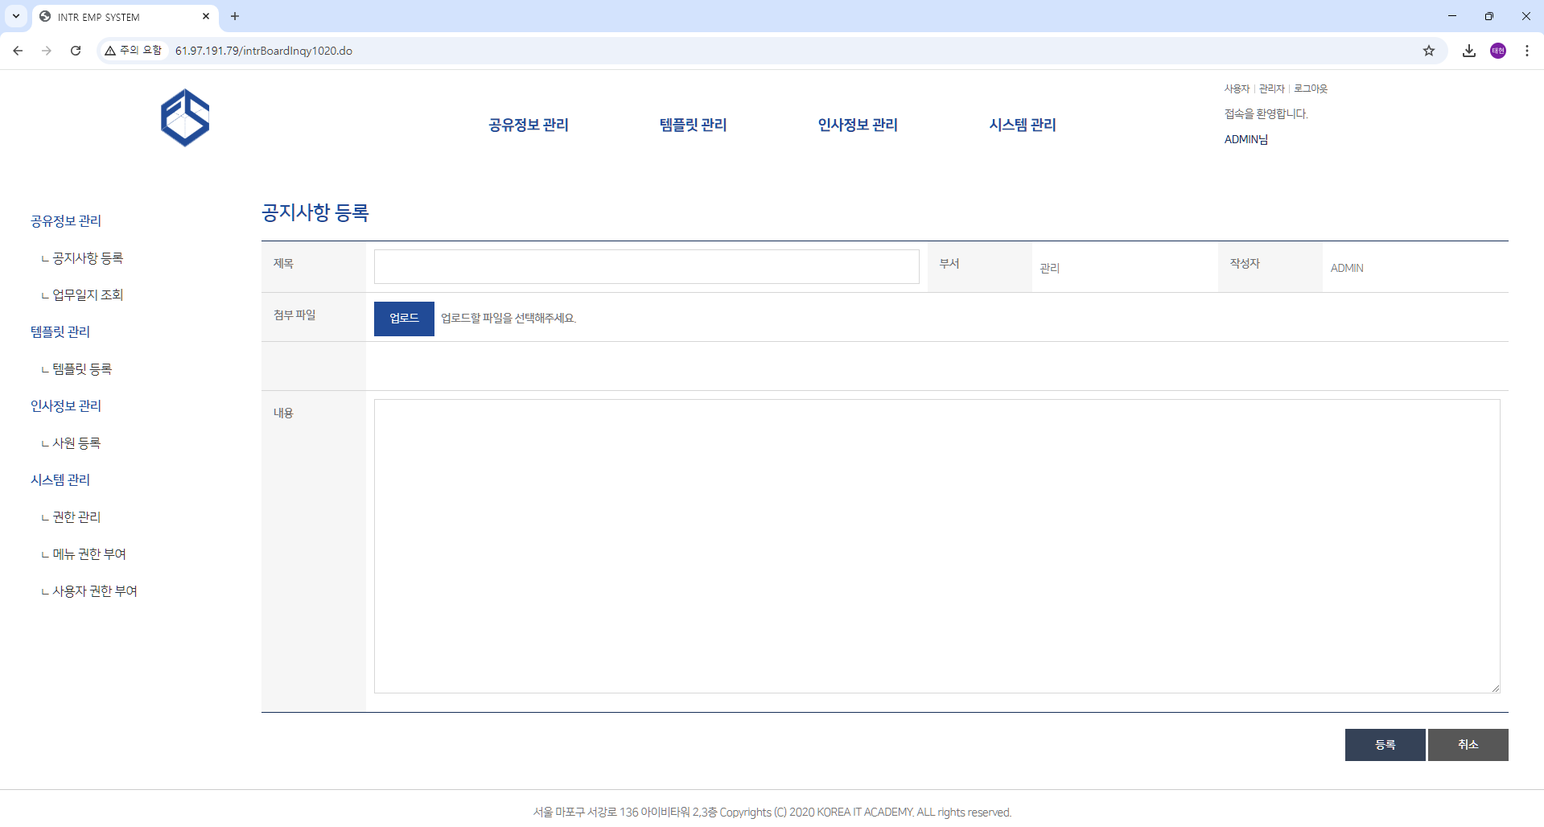
3.2 공유정보 관리
공지사항 등록 화면
번호 | 설명
1 | 파일 첨부
2 | 필수입력 값 작성 후 공지사항 등록
①
②

Slide 31
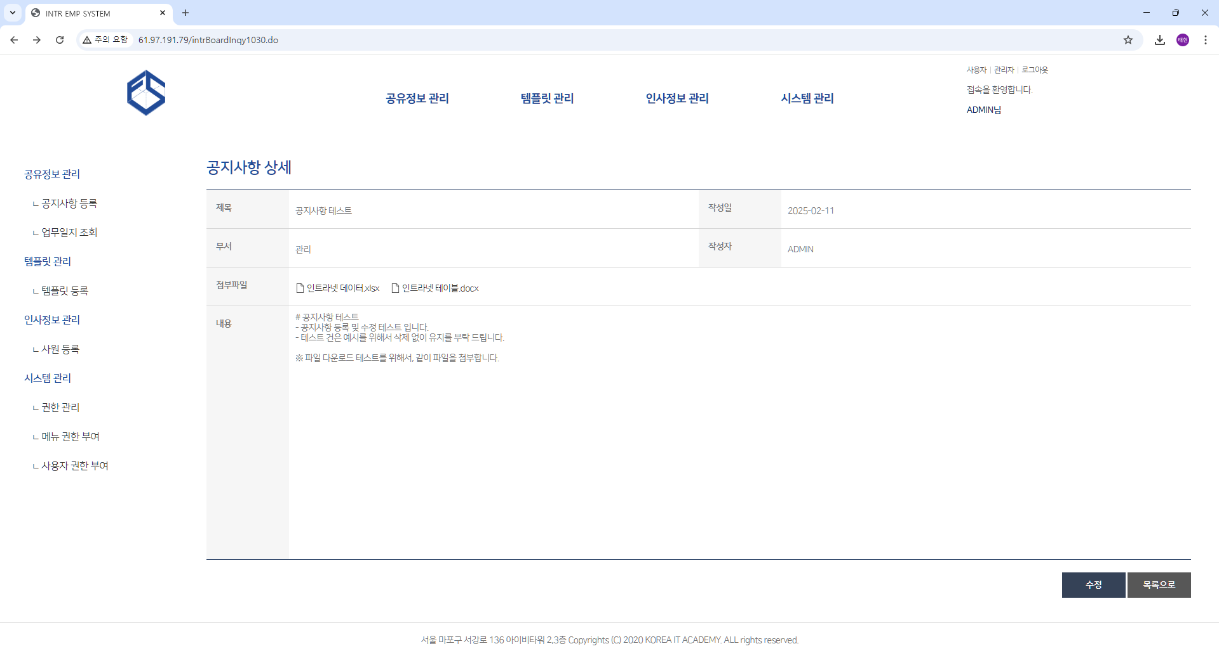
3.2 공유정보 관리
공지사항 상세 화면
번호 | 설명
1 | 파일 다운로드
2 | 공지사항 수정화면으로 이동
3 | 목록 화면으로 이동
①
②
③

Slide 32
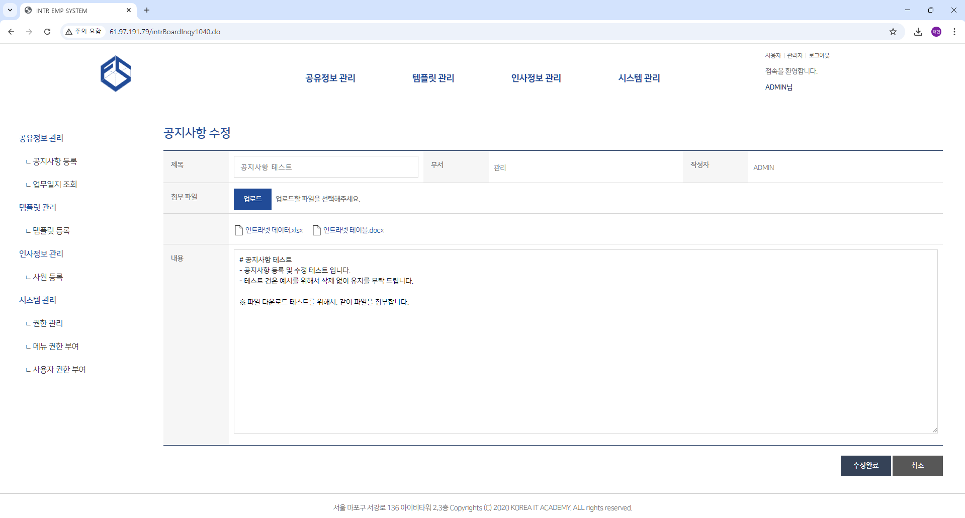
3.2 공유정보 관리
공지사항 수정 화면
번호 | 설명
1 | 업로드 파일 추가
2 | 공지사항 수정 처리
3 | 공지사항 상세 화면으로 이동
①
②
③

Slide 33
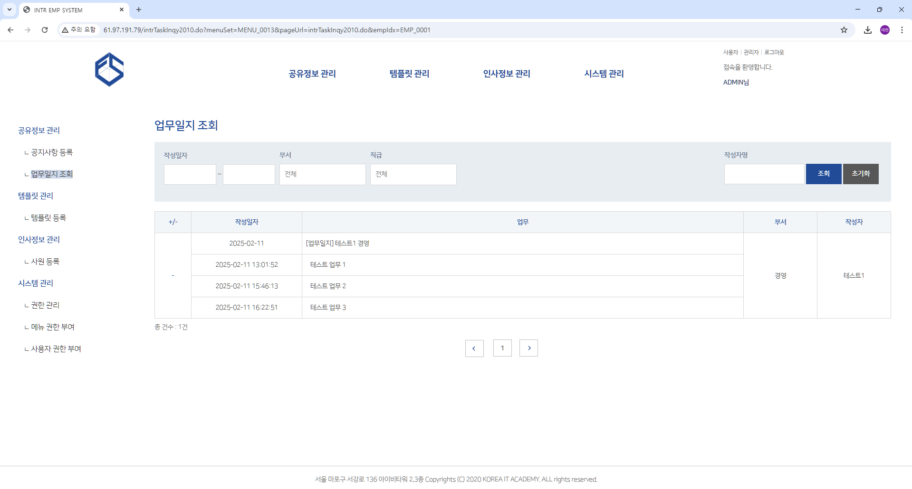
3.3 공유정보 관리
업무일지 조회 화면
번호 | 설명
1 | 검색조건
2 | 검색조건 조회
3 | 검색조건 초기화
4 | 업무일지 접기 / 펼치기 버튼 (동일 사용자, 작성일자로 그룹화하여 출력)
①
②
③
④

Slide 34
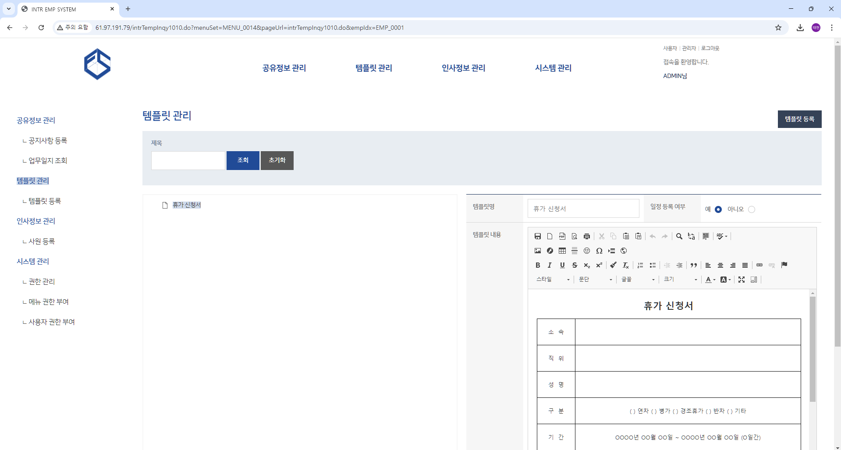
3.4 템플릿 관리
템플릿 조회 화면
번호 | 설명
1 | 템플릿 목록 (목록 선택 시, 우측 영역에 템플릿 상세 출력)
2 | 템플릿 등록 화면 조회
3 | 템플릿 등록 및 상세 화면 영역
4 | 일정 등록 여부 (일정 관리 화면에서 노출 여부)
②
①
③
④

Slide 35
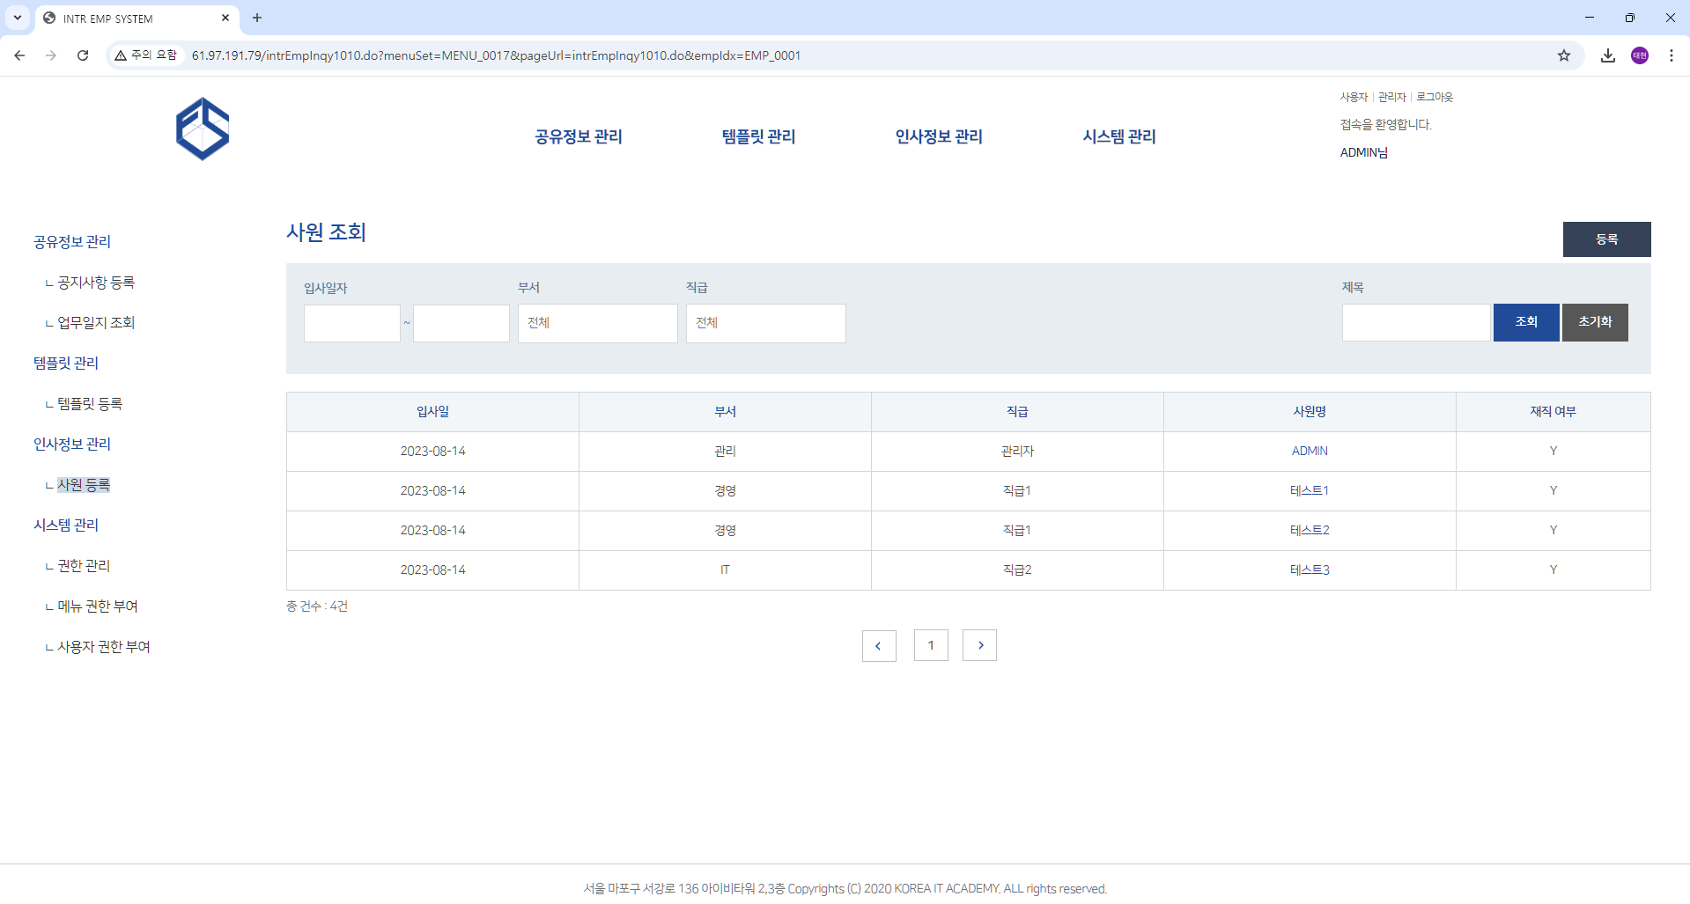
3.5 인사정보 관리
사원 목록 화면
번호 | 설명
1 | 사원 등록 화면으로 이동
2 | 사원 상세 화면으로 이동
①
②

Slide 36
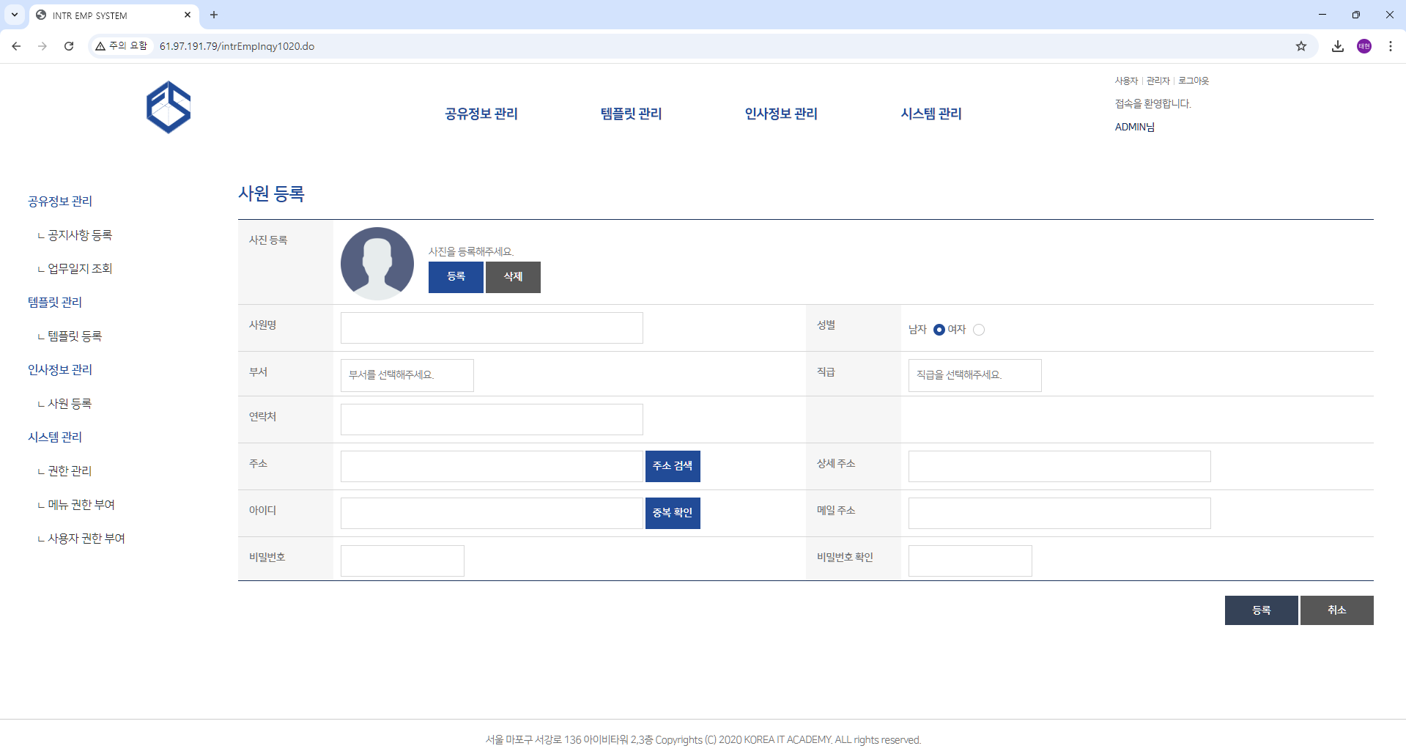
3.5 인사정보 관리
사원 등록 화면
번호 | 설명
1 | 사원 사진 변경
2 | 주소 검색 (API)
3 | 아이디 중복 확인
4 | 사원 등록 처리
5 | 사원 목록 화면으로 이동
①
②
③
④
⑤

Slide 37
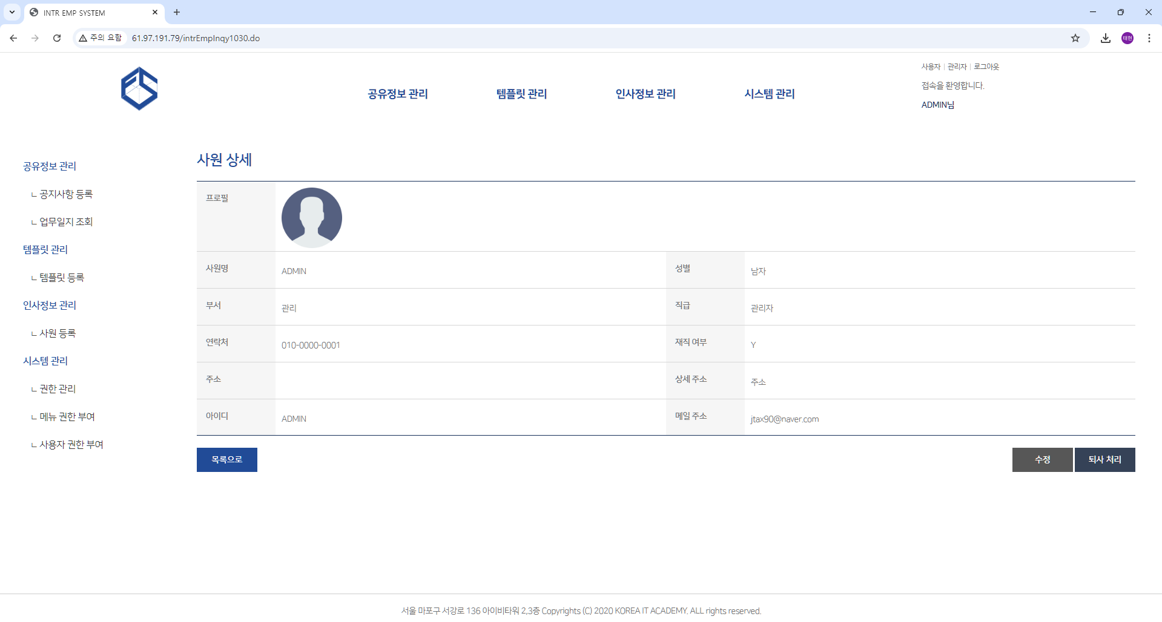
3.5 인사정보 관리
사원 상세 화면
번호 | 설명
1 | 사원 목록 화면으로 이동
2 | 사원 정보 수정 화면으로 이동
3 | 퇴사 처리 (퇴사한 사용자는 상세에서 복직 처리 버튼 출력)
①
②
③

Slide 38
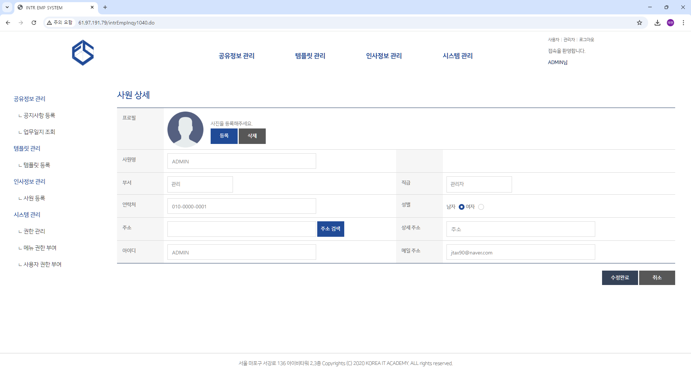
3.5 인사정보 관리
사원 수정 화면
번호 | 설명
1 | 사원 사진 변경
2 | 주소 검색 (API)
3 | 사원 정보 수정 처리
4 | 사원 상세 정보로 이동
①
②
③
④

Slide 39
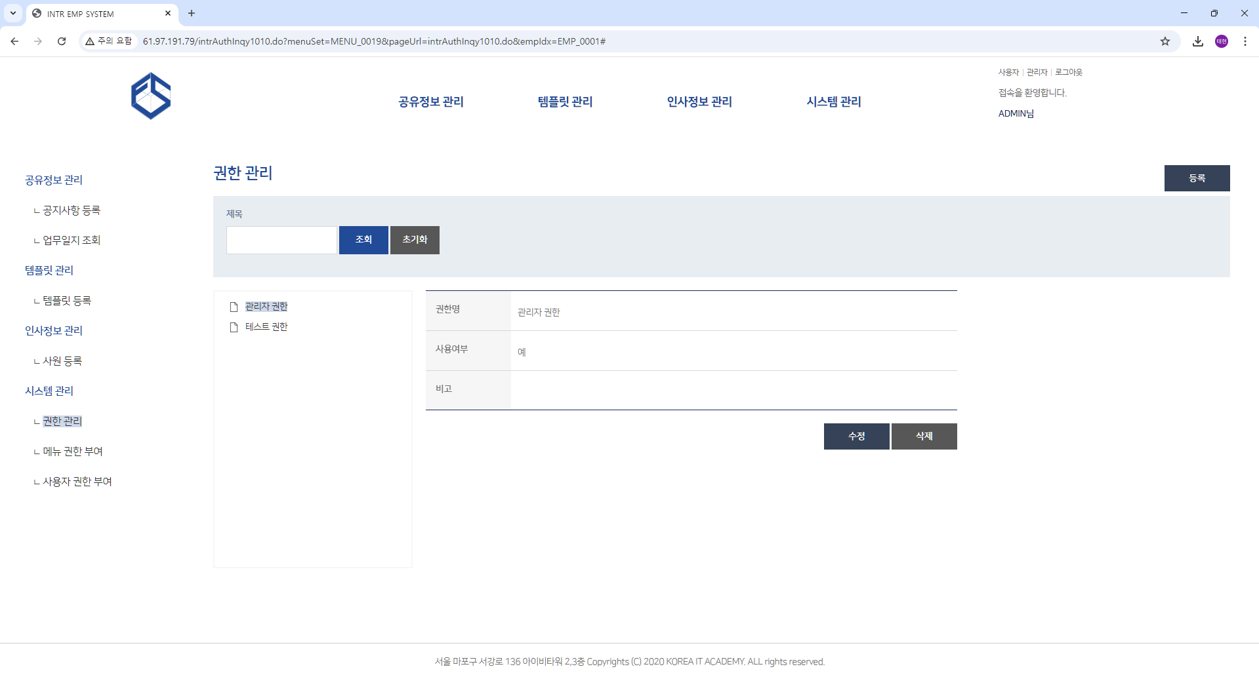
3.7 권한 관리
권한 상세 화면
번호 | 설명
1 | 권한 목록
2 | 권한 수정 화면 조회
3 | 권한 삭제 처리
4 | 권한 등록 화면 조회
④
①
②
③

Slide 40
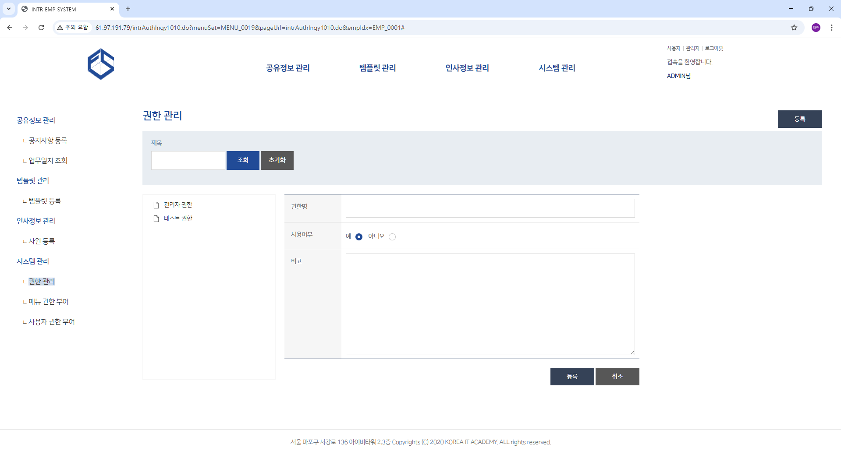
3.7 권한 관리
권한 등록 화면
번호 | 설명
1 | 권한 목록
2 | 권한 등록 처리
①
②

Slide 41
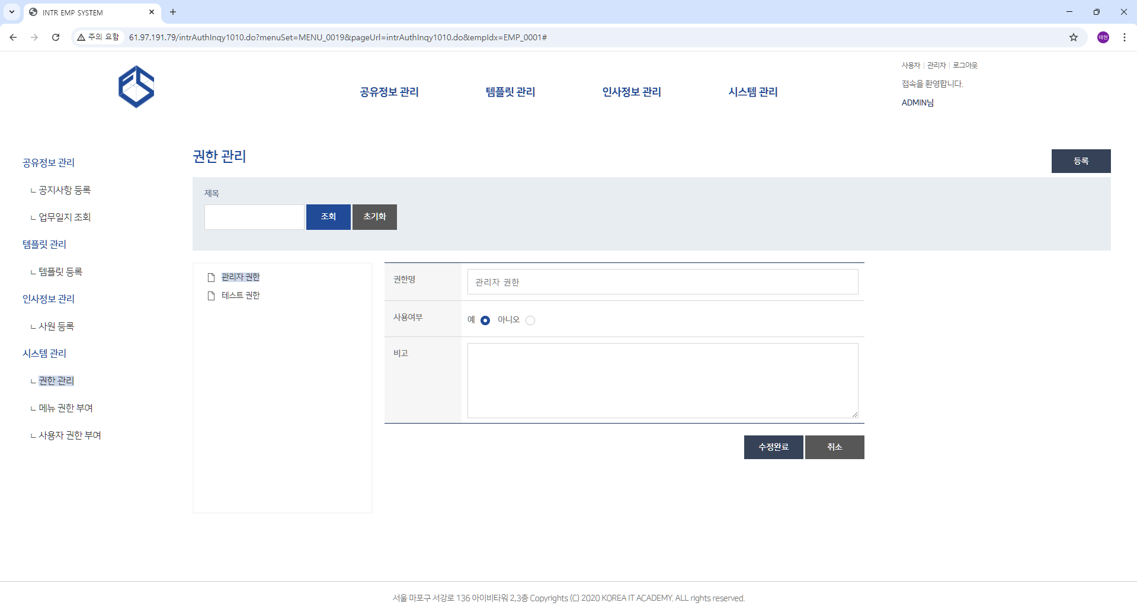
3.7 권한 관리
권한 수정 화면
번호 | 설명
1 | 권한 목록
2 | 권한 수정 처리
3 | 권한 상세 화면으로 이동
①
②
③

Slide 42
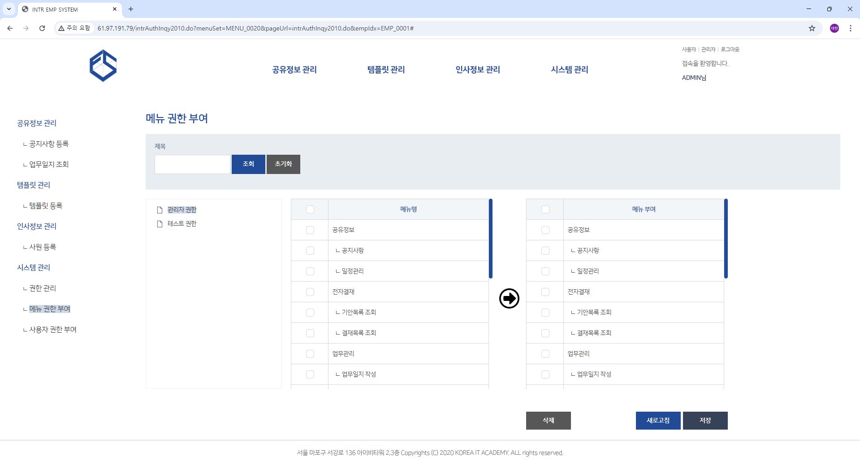
3.7 권한 관리
메뉴 권한 부여 화면
번호 | 설명
1 | 권한 목록
2 | 전체 목록 체크
3 | 체크한 메뉴명을 메뉴 부여 목록으로 이동
4 | 메뉴 부여 목록 삭제 처리
5 | 메뉴 부여 목록 새로고침
6 | 부여한 메뉴를 저장
①
②
③
④
⑤
⑥

Slide 43
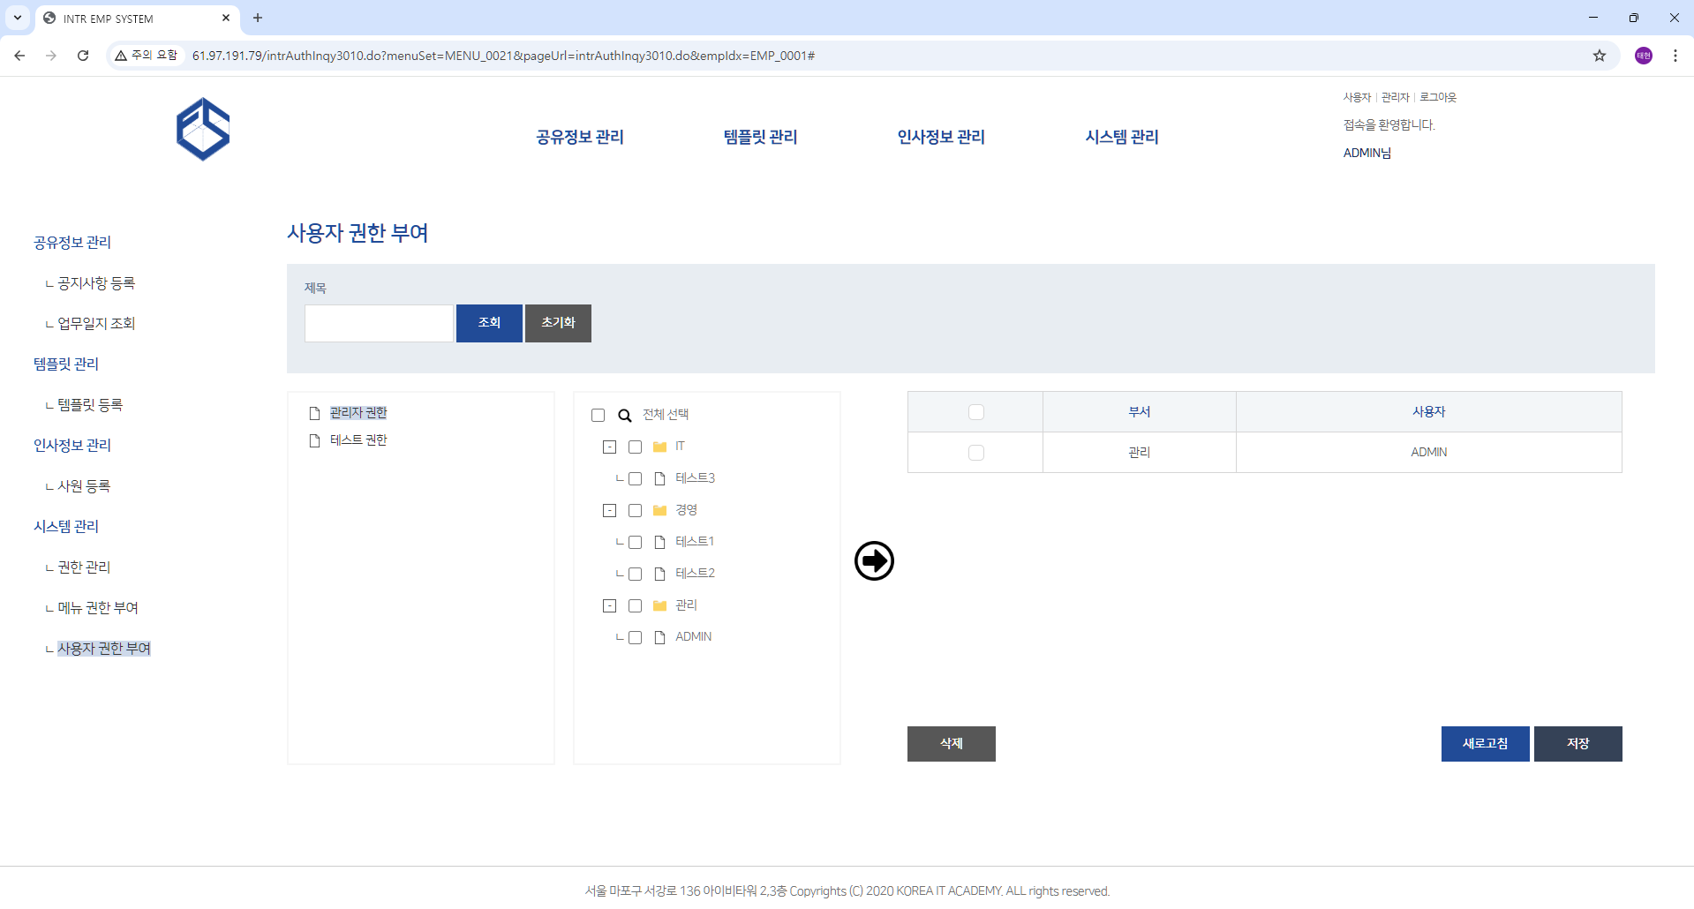
3.7 권한 관리
권한 수정 화면
번호 | 설명
1 | 권한 목록
2 | 부서 / 사용자 트리 목록
3 | 체크한 사용자를 권한 소유자 목록으로 이동
4 | 권한 소유자를 삭제
5 | 권한 소유자 목록 새로고침
6 | 권한 소유자 목록을 저장
①
②
③
④
⑤
⑥

Slide 44
제작 후기
PROJECT
INTR

Slide 45
제작 후기
제작 후기
프로그램 제작에 있어, 화면과 로직 설계에 많은 시간을 투자해야 한다는 사실을 다시금 확인할 수 있었습니다.
시간과 자원의 한계로 화면이나 기능이 조금 더사용자 친화적이 못하거나, 유지보수 측면에서 더 쉽게 관리할 수 있도록 하지 못한 아쉬움이 남습니다.
다만, 프로젝트는 단순한 일회성 작업이 아닌 지속적으로 연습삼아 다양한 기능을 제작해볼 목적으로 만들었습니다.
여전히 부족함이 많지만 그래도 계속해서 나아지고 있다는 마음으로 작업할 수 있었기에 정말 뜻깊은 시간이였습니다.

Slide 46
추가 수정 예정
PROJECT
INTR

Slide 47
추가 수정 예정
추가 수정 예정
번호 | 제목 | 내용
1 | 부서 정보 연계 | 인사 정보를 가지고있는 파일에 접근하여 인사 정보를 처리하는 배치 작업 추가
2 | 채팅 기능 | 채팅 기능 추가
3 | 운영 편의 화면 및 기능 추가 | 운영 목적의 화면 추가 (쿼리 작업, 파일 수정, 배치 동작 등)
4 | 결재 기능 개선 | 결재 기능 개선 (원장 데이터를 통해서 움직이도록 처리)

Slide 48
THANKS
WATCHING

